Slide 1
Правила приема в Институт математики и информатики в 2021 году
Северо-Восточный федеральный университет имени М. К. Аммосова
Институт математики и информатики

Slide 2
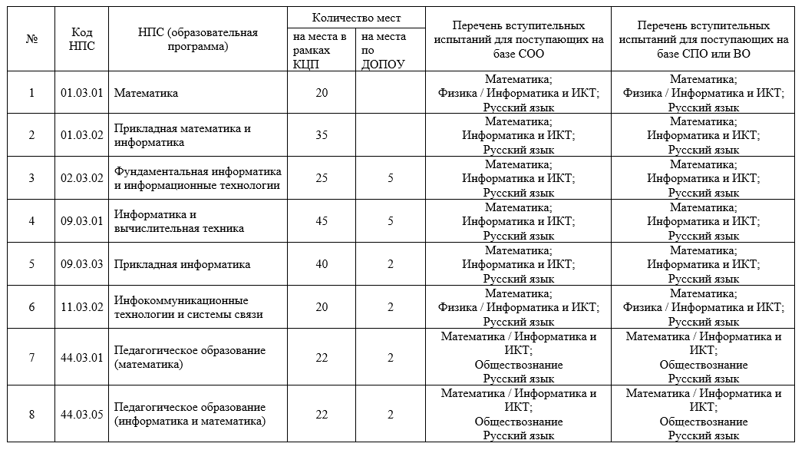
Направления подготовки бакалавриата

Slide 3
Количество заявлений
Поступающий может одновременно подать документы:
не более чем по 5 образовательным программам в головном вузе;
не более чем по 3 образовательным программам отдельно в каждом из филиалов.

Slide 4
Минимальные (пороговые) баллы по вступительным испытаниям (ЕГЭ) для участия в конкурсе на поступление
Русский язык – 40 б.
Математика – 39 б.
Физика – 39 б.
Информатика и ИКТ – 44 б.
Обществознание – 45 б.

Slide 5
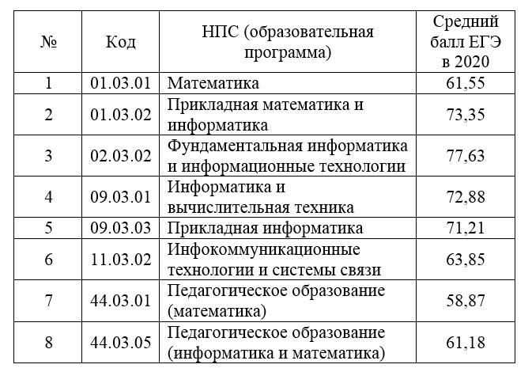
Средний балл ЕГЭ в 2020 году

Slide 6
На какой основе можно поступить?
Бюджет – общий конкурс
Бюджет – вне конкурса без вступительных испытаний
Бюджет – особая квота (информация не позднее 1 июня)
Бюджет – целевая квота (информация не позднее 1 июня)
Платное обучение

Slide 7
Способы подачи документов
Предоставляются лично поступающим или доверенным лицом в СВФУ;
Направляются в электронной форме посредством электронной информационной системы СВФУ (личный кабинет абитуриента) priem2021.s-vfu.ru;
Направляются в электронной форме с использованием суперсервиса «Поступление в вуз онлайн» посредством федеральной государственной информационной системы «Единый портал государственных и муниципальных услуг (функций);
Направляются в СВФУ через операторов почтовой связи общего пользования: Российская Федерация, Республика Саха (Якутия), 677000, г. Якутск, ул. Белинского, д. 58, Приемная комиссия СВФУ.

Slide 8
Сроки приема документов
Начало: 20 июня 2021 г.
Завершение:
по результатам вступительных испытаний вуза и дополнительных вступительных испытаний – 11 июля 2021 г.
только по результатам ЕГЭ – 25 июля 2021 г.
При поступлении на платные места при наличии вакантных мест прием документов завершается не позднее 15 октября.

Slide 9
Сроки проведения вступительных испытаний
Период проведения вступительных испытаний:
12 июля – 25 июля 2021 г.
При поступлении на платные места, а также в случае проведения дополнительного зачисления, вступительные испытания начинаются с 12 июля в несколько потоков по мере формирования групп из числа лиц, подавших документы, и завершаются не позднее 22 октября 2021 г.
Расписание вступительных испытаний размещается на официальном сайте СВФУ к 1 июня 2021 г.

Slide 10
Сроки зачисления
1) 27 июля 2021 г. осуществляется публикация конкурсных списков
2) зачисление проводится в 2 этапа:
28 - 30 июля 2021 г. проводится этап приоритетного зачисления, на котором осуществляется зачисление лиц, поступающих без вступительных испытаний, поступающих на места в пределах квот
3 - 5 августа 2021 г. проводится основной этап зачисления, на котором осуществляется зачисление лиц, поступающих по результатам вступительных испытаний на основные места в рамках контрольных цифр, оставшиеся после зачисления без вступительных испытаний
3) на каждом этапе зачисления устанавливается день завершения приема заявлений о согласии на зачисление от лиц, подлежащих зачислению на этом этапе:
на этапе приоритетного зачисления - 28 июля 2021 г.
на основном этапе зачисления - 3 августа 2021 г.
4) издание приказов о зачислении осуществляется:
на этапе приоритетного зачисления - 30 июля 2021 г.
на основном этапе зачисления - 5 августа 2021 г.

Slide 11
КОНТАКТЫ:
Центральная приемная комиссия СВФУ
Адрес: Российская Федерация, Республика Саха (Якутия), г. Якутск, ул. Кулаковского, д. 42, каб. 123 «а», Главный учебный корпус.
Тел.: (4112) 49-69-62
Сайт: priem.s-vfu.ru
Online проект: postupi.s-vfu.ru
Эл. почта: pk_svfu@mail.ru
Instagram: https://www.instagram.com/cpk_svfu/
Институт математики и информатики
Адрес: Российская Федерация, Республика Саха (Якутия), г. Якутск, ул. Кулаковского, д. 48, каб. 441, Корпус факультетов естественных наук.
Тел.: (4112) 49-68-33 (УМО), 89644258858 – отв. за профориентационную работу ИМИ Винокурова Светлана Захаровна
Сайт: https://www.s-vfu.ru/universitet/rukovodstvo-i-struktura/instituty/imi/abiturient/
Instagram: https://www.instagram.com/imi_svfu/

